Slide 1
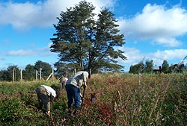
AG BROKER ECUADOR

Slide 2
1.1 DEFINICION DE BROKER
Es un intermediario de negociación entre Compradores y Vendedores que percibe un arancel o comisión sobre el valor de la transacción realizada. Por esto el broker tiene como responsabilidad relacionar a dichas partes y ser participe en el desarrollo y cierre de las negociaciones.

Slide 3
1.2 INTRODUCCIÓN
El Ecuador es un país eminentemente agrícola.
el PIB Agropecuario en el año 2006 2.790.042 millones de dólares = PIB total 10.5 %.
2009 se proyecta un PIB Agropecuario de 3.572.293 millones de dólares = PIB Total del 10.7%.

Slide 4
1.3 RESUMEN
AG BROKER ECUADOR tiene como finalidad dentro del sector agrícola, hacer llegar los productos de pequeños y medianos agricultores de productos no tradicionales a una plaza como el mercado asiático.
Coordinando y organizando los trámites necesarios para la exportación de estos productos agrícolas, obteniendo beneficios por la realización de esta actividad.

Slide 5
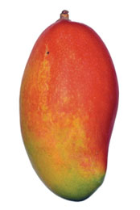
1.31 MANGO
El mango es un árbol nativo de la India y el Sureste de Asia.
El sector dedicado al cultivo del mango en el Ecuador, basa su exportación en la “ventana” de colocación que tiene el producto en los EE. UU. en los meses de septiembre a diciembre.
Este producto está destinado para su consumo en el hogar, bien como fruta fresca o en preparaciones caseras de jugos, mermeladas y reposterías.
PRODUCCION Y EXPORTACIÓN DE MANGOS
En el año 1.995 se exportó: 844.500 cajas de 4 kgs.; en 1.996 se exportó 2’372.250; en 1.997 se exportó 324.500 (disminuyó considerablemente por la presencia de “El Niño 97/98”); en 1.998 se exportó 2’505.250 y en 1.999 se exportó 3’650.000 cajas de 4 kgs.; para el año 2.000 se esperan 7’000.000 de cajitas.

Slide 6
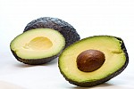
1.3.2 AGUACATE
Hay básicamente tres grupos ecológicos o razas de aguacate: mexicana, guatemalteca y Antillana.
En Ecuador habían 2,290 ha sembradas de aguacate en monocultivo en 2,990 unidades de producción, de la cuales 67% tiene menos de 5 ha, según el Censo Agropecuario 2005.
PRODUCCION Y EXPORTACION DE AGUACATE
Se exportaron 354,000 tn en el año 2006, por un valor de $ 330 millones. Los principales exportadores fueron México (25%), Chile (16%), Israel (13%), España (11%) y Sudáfrica (10%). Los principales importadores fueron Francia (31%), Estados Unidos (23%), Reino Unido (7%), Países Bajos (6%), Japón (4%) y Canadá (4%).

Slide 7
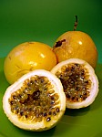
1.3.3 MARACUYA
El nombre científico es Passiflora edulis, de la familia Passifloraceae y la variedad es Flavicarpa. El período vegetativo es de 2 – 3 años; mientras que su vida útil oscila entre los 6 a 8 años.
El área sembrada se encuentra alrededor de las 26.000 hectáreas con una producción promedio de 212.000 toneladas métricas y un rendimiento
de 8 Tm/Ha.

Slide 8
1.4 CARACTERISTICAS DEL SERVICIO
Fomentar la relación comercial entre compradores y vendedores.
Asegurar el oportuno abastecimiento con el volumen de mercadería requerida.
Asegurar que la documentación con la que el comprador podrá liberar su mercadería, sea elaborada correctamente y enviada a tiempo.
Asegurar la correcta manipulación de la carga hasta su arribo a manos del comprador.

Slide 9
1.5 ALCANCE
planificación estratégica, la exploración completa de la región Costa del Ecuador en la búsqueda de pequeños y medianos productores de estos tres frutos: mango, aguacate y maracuyá, para la apertura de nuevos mercados de Asia.
una vida útil de 5 años aproximados en el cual ayudará a fomentar las ventas individuales y administración de negocios.

Slide 10
1.6 OBJETIVOS
General.-
    Determinar la viabilidad de implementar un proyecto de inversión en el servicio de un bróker, para la exportación de productos agrícolas no tradicionales del litoral ecuatoriano.
Especifico.-
    Evaluar los mercados objetivos y segmentación por tipo de clientes.
    Planificación estratégica del proceso de internacionalización.
    Hacer un estudio de mercado, que nos permita conocer las condiciones de este tipo de negocio.

Slide 11
Analisis interno de ag broker

Slide 12
2.3.1MISION Y VISION DE BROKER
MISION:
    Cubrir las necesidades de los pequeños y medianos productores de mango, aguacate y maracuyá, en su búsqueda de nuevos mercados de comercialización.
VISION:
    Consolidar AG BROKER ECUADOR en la exportación y servicio de varios productos agrícolas no tradicionales, generando relaciones perennes de comercio entre los pequeños productores y la entidad.

Slide 13
2.3.2 ORGANIGRAMA DE LA EMPRESA

Slide 14
FUNCIONES ADMINISTRATIVAS
GERENTE GENERAL: Dirige y controla los departamentos de la
empresa.
Ejecuta decisiones – Asume Responsabilidad – Maneja relaciones – Delega
Funciones
JEFE FINANCIERO: Es responsable de resolver los problemas
financieros de la empresa.
Toma de decisiones Financieras – Analiza Alternativas – Estudia estructura de
Cap. – evalúa nuevos Proyectos
JEFE DE OPERACIONES: Es responsable del personal de
operaciones.
Programar Abastecimiento Oportuno – Supervisa proceso de Producción
- Realiza control de calidad del producto.

Slide 15
2.3.4 ANÁLISIS FODA
Fortalezas:
    Buenas expectativas de negocio con Japón ante referidos contratantes de comercialización estratégica.
    Servicio de manejo de productos agrícolas como sistema que da valor agregado a los producto (revisión, limpieza, embalaje).
Oportunidades:
    Afianzarse como Bróker de pequeños y medianos productores agrícolas, compitiendo con mayores exportadores de productos tradicionales, buscando alianzas estratégicas (mercados mayoristas o minoristas).
    Aprovechar las tendencias de consumo de las familias asiáticas.

Slide 16
2.3.4 ANÁLISIS FODA
Debilidades:
    Muy pocos contactos con mercados secundarios para la búsqueda y preferencia de consumidores finales.
    Incursión muy lenta en el posicionamiento de la alimentación de las familias japonesas, lo que en pequeñas producciones y exportación se traduce en altas barreras de entrada.
Amenazas:
    Fenómenos naturales que son prácticamente impredecibles; fenómeno de la niña, inundaciones, etc.
    Perdida de interés en los cultivos de mango, aguacate y maracuyá en el Ecuador debido a la debilidad de la explotación de los productos.

Slide 17
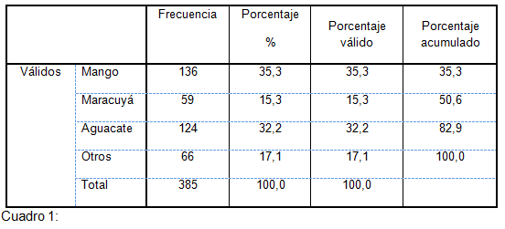
2.2 INVESTIGACIÓN DE MERCADO Y SU ANÁLISIS
1.3.1 Encuesta y tabulación
      1.- ¿Qué tipo de cultivo usted tiene?

Slide 18
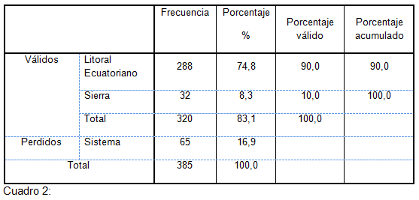
2.2 INVESTIGACIÓN DE MERCADO Y SU ANÁLISIS
1.3.1 Encuesta y tabulación
2.- ¿En qué región del país se encuentra su cultivo?

Slide 19
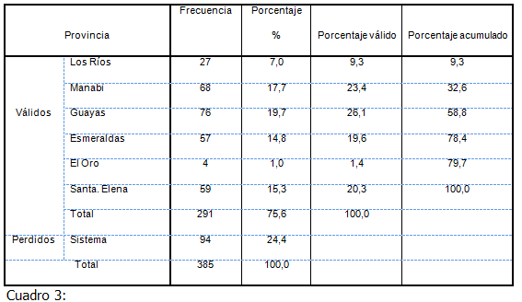
2.2 INVESTIGACIÓN DE MERCADO Y SU ANÁLISIS
1.3.1 Encuesta y tabulación
3.- ¿En qué provincia o provincias del Litoral Ecuatoriano está ubicada su plantación?

Slide 20
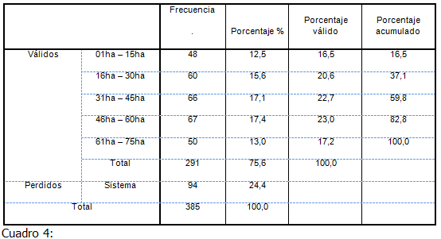
2.2 INVESTIGACIÓN DE MERCADO Y SU ANÁLISIS
1.3.1 Encuesta y tabulación
4.- ¿Cuántas hectáreas de tierra usted posee?

Slide 21
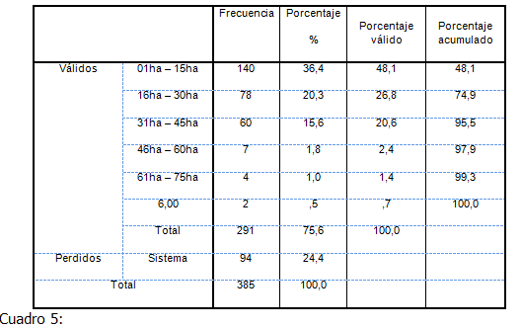
5.- De las hectáreas que posee ¿Cuantas está cultivando?

Slide 22
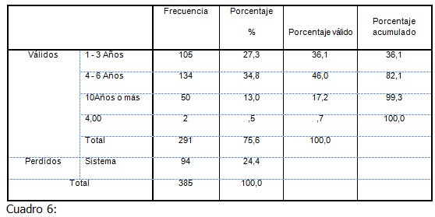
6.- ¿Cuánto tiempo tiene usted cultivando éste producto?

Slide 23
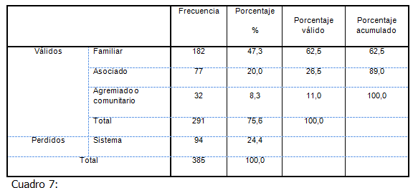
7.- ¿Qué tipo de negocio es?

Slide 24
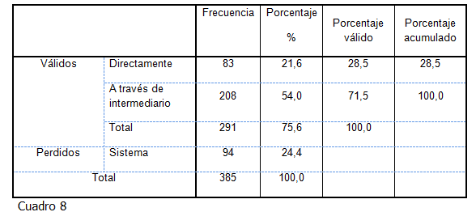
8.- ¿Cómo usted comercializa su producto?

Slide 25
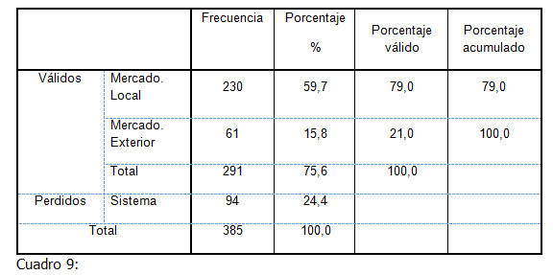
9.- Su producción es comercializada en:

Slide 26
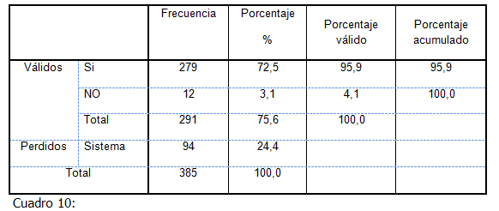
10.- ¿Le gustaría a usted que le ofrezcan el servicio de intermediación comercial para vender sus productos en el exterior a un mejor precio?

Slide 27
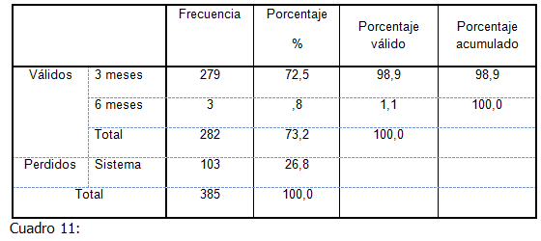
11.- ¿Qué tiempo estaría usted dispuesto a esperar por el pago de sus productos?

Slide 28

12.- ¿Estaría dispuesto a renunciar a un pequeño porcentaje de sus ventas, por recibir su pago en máximo un mes?

Slide 29
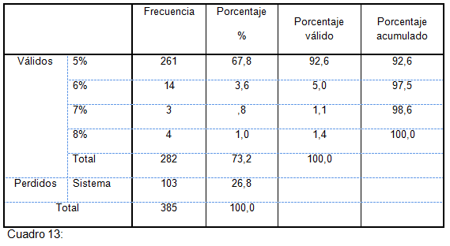
13.- ¿Qué porcentaje sobre sus ventas estaría dispuesto a pagar a un BROKER por comercializar su producción en el exterior?

Slide 30
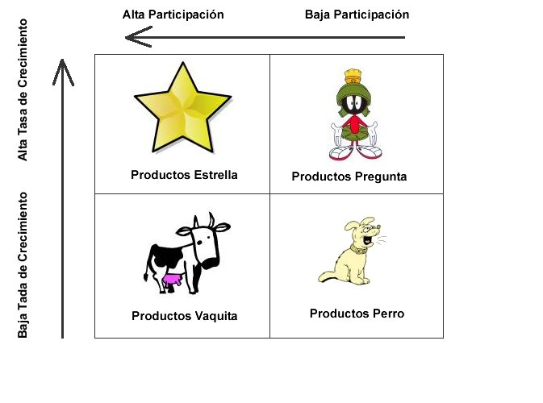
2.3.2 Matríz Boston Consulting Group (BCG)

Slide 31
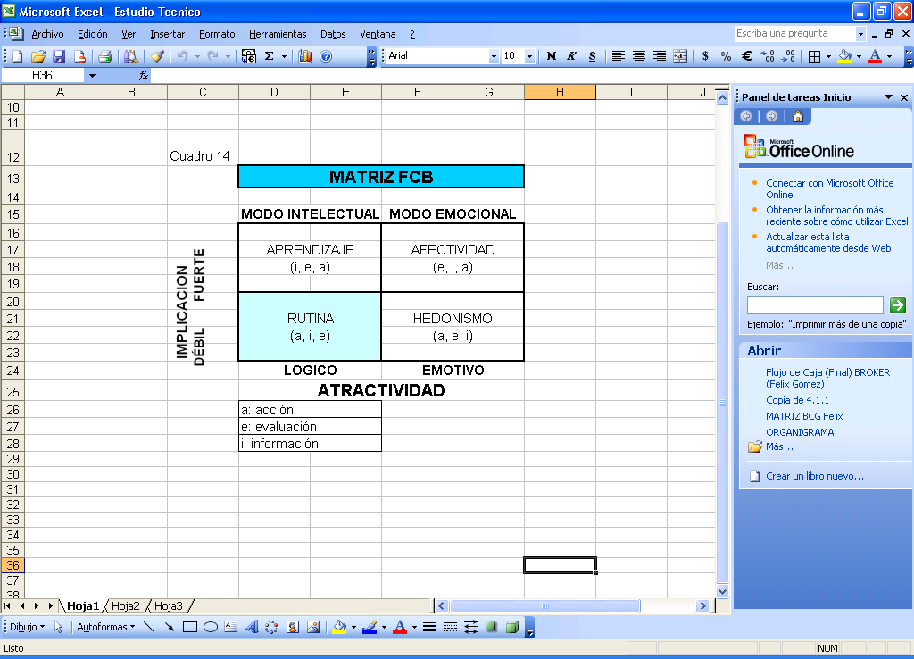
2.3.3 MATRIZ IMPLICACIÓN

Slide 32
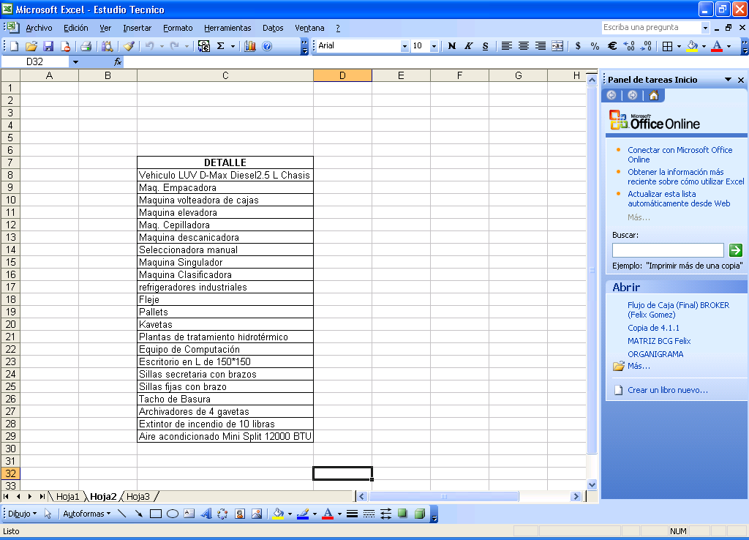
  2.3 ESTUDIO TÉCNICO

Slide 33
ANALISIS FINANCIERO

Slide 34
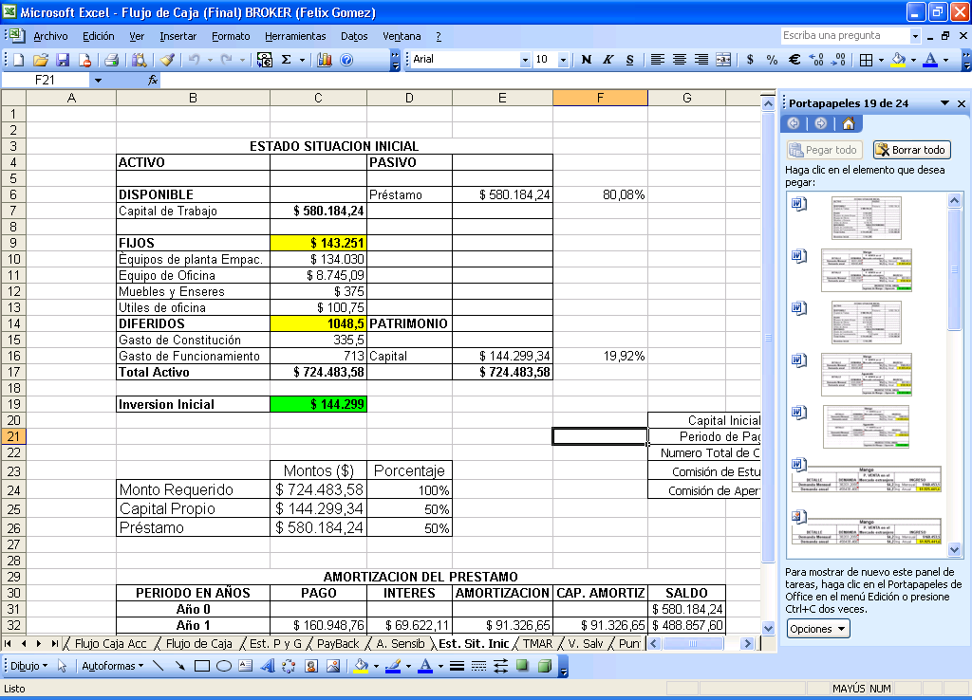
3.1 INVERSIÓN INICIAL

Slide 35
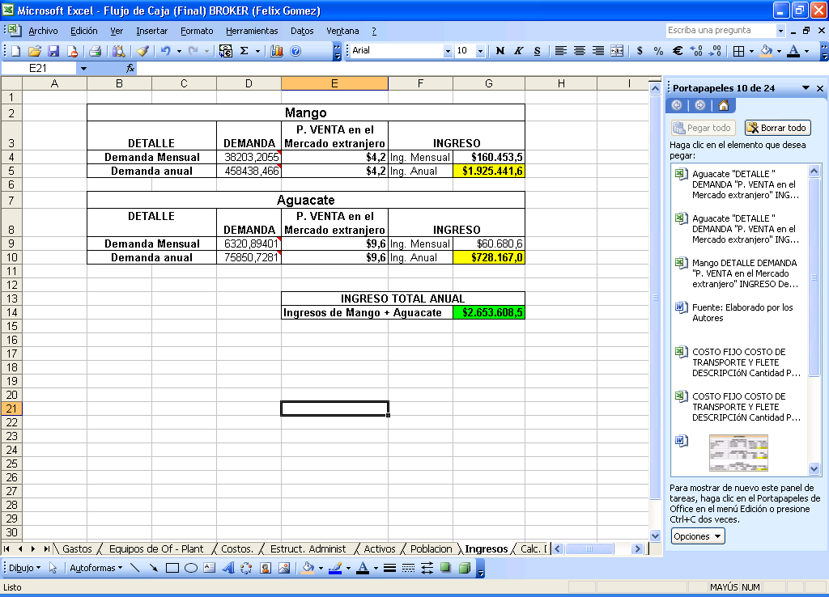
3.2 CUADRO DE INGRESOS

Slide 36
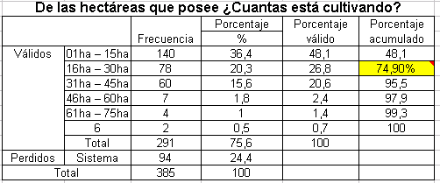
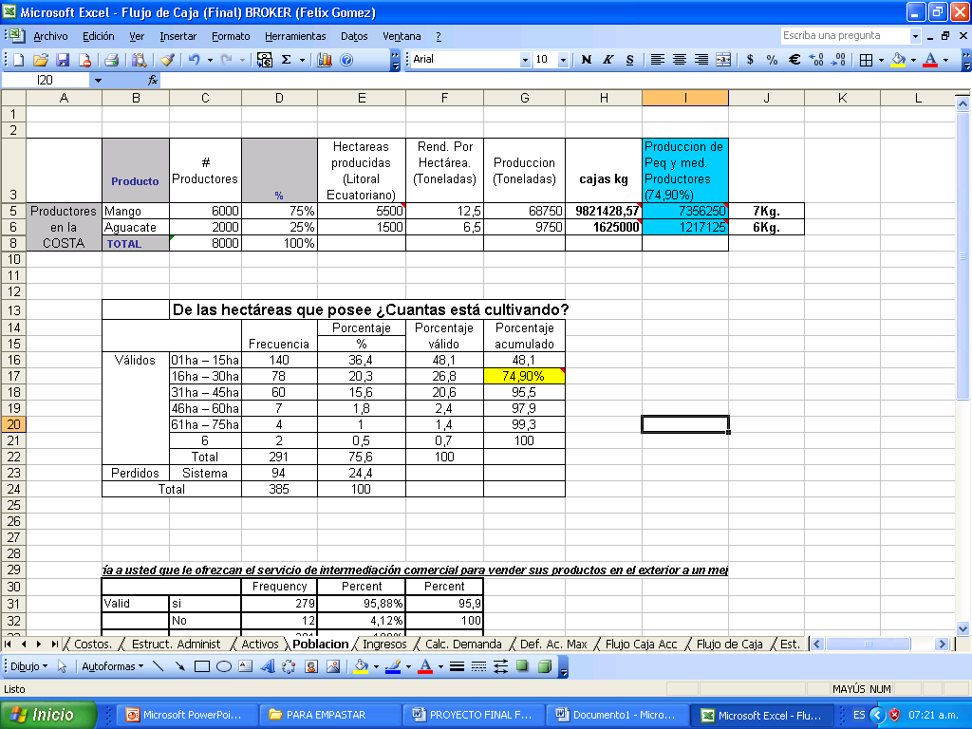
3.2.1a CÁLCULO DE LA DEMANDA

Slide 37
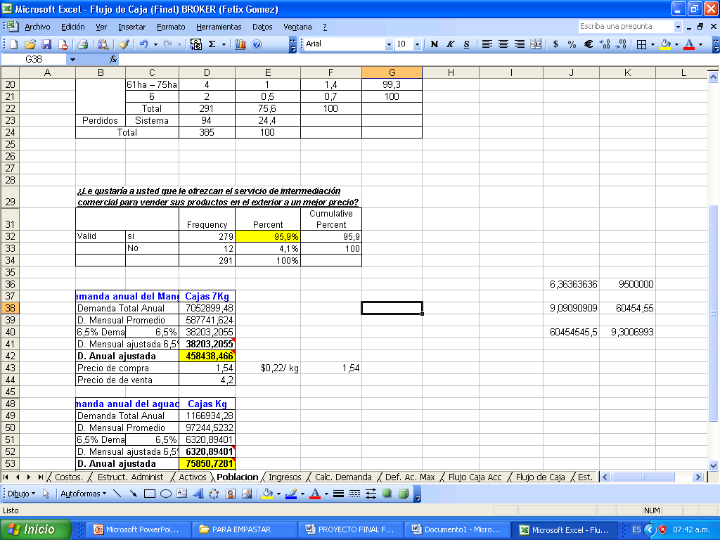
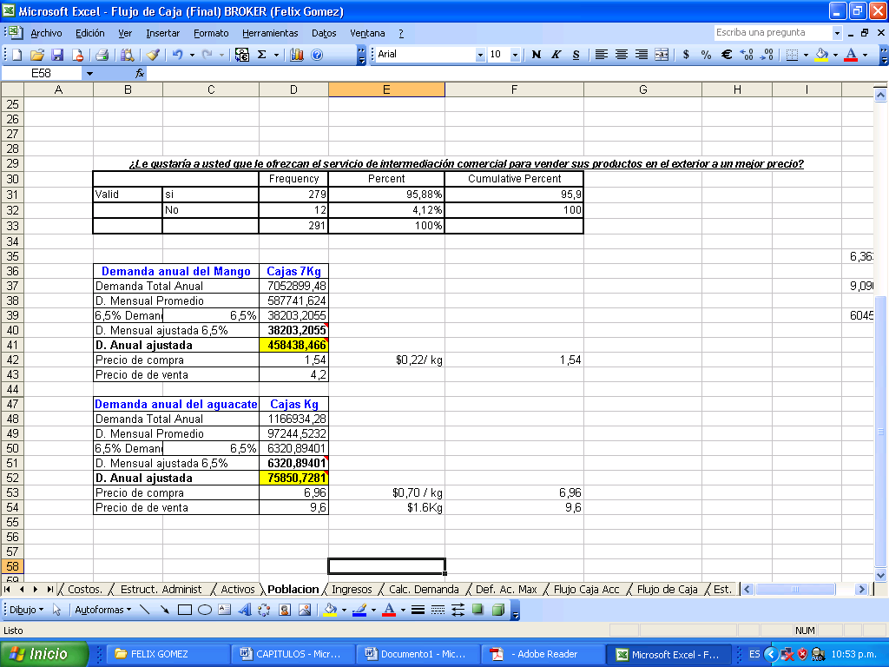
3.2.1b CÁLCULO DE LA DEMANDA

Slide 38
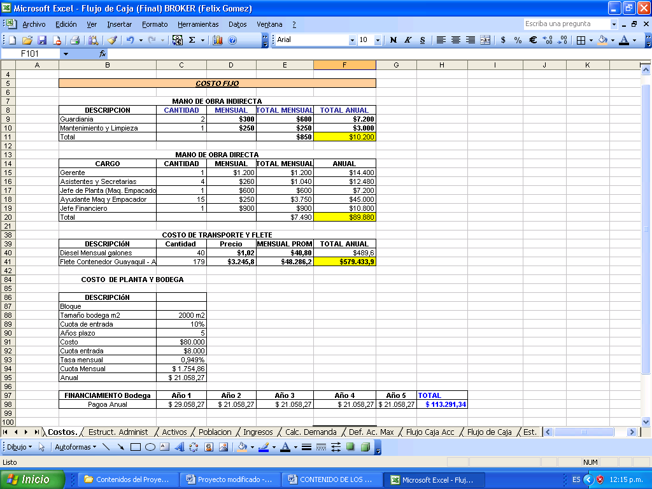
3.3 COSTOS

Slide 39
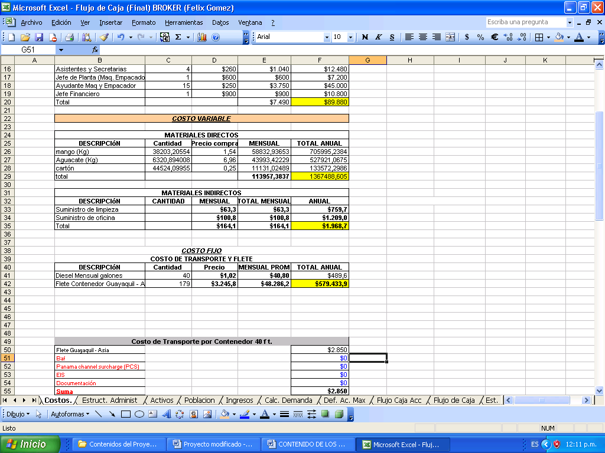
3.3 COSTOS

Slide 40
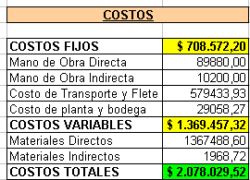
3.3 COSTOS

Slide 41
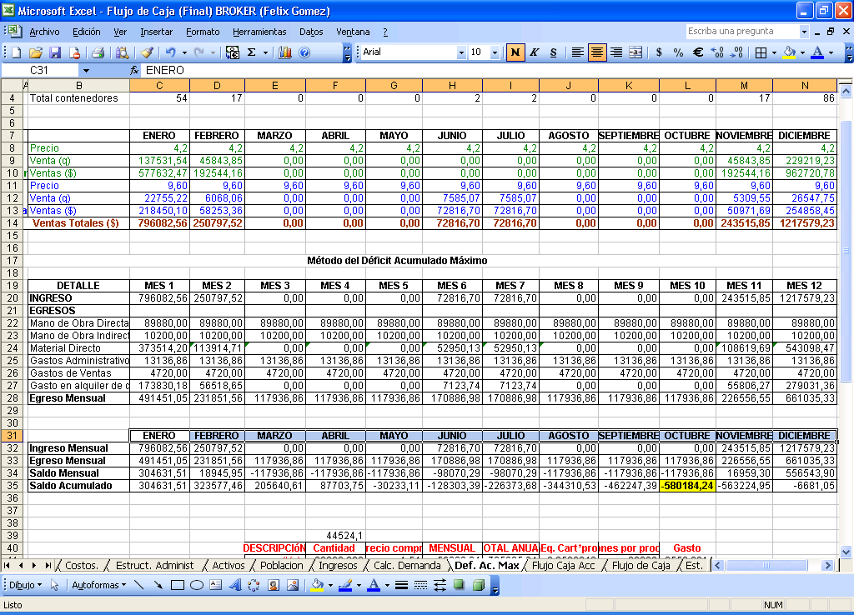
3.4 CAPITAL DE TRABAJO:
Método del Déficit Máximo Acumulado

Slide 42
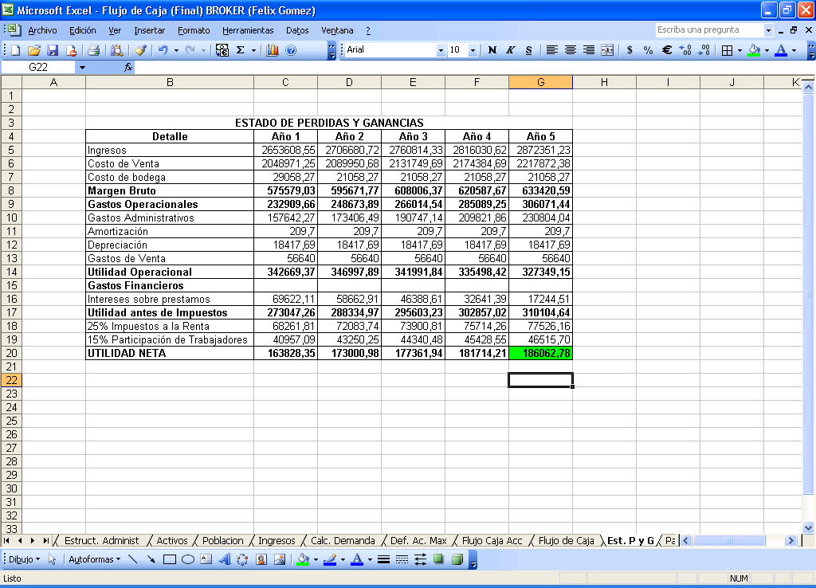
3.5 ESTADO DE PÉRDIDAS Y GANANCIAS

Slide 43
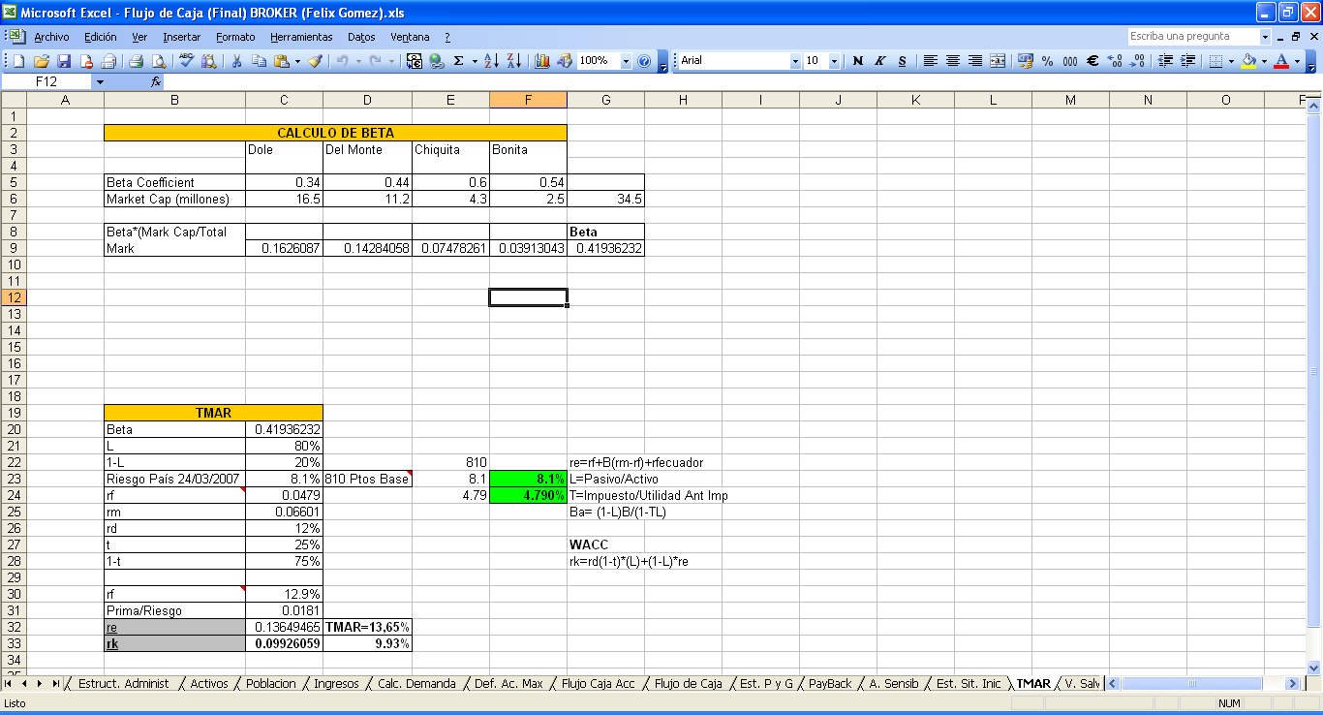
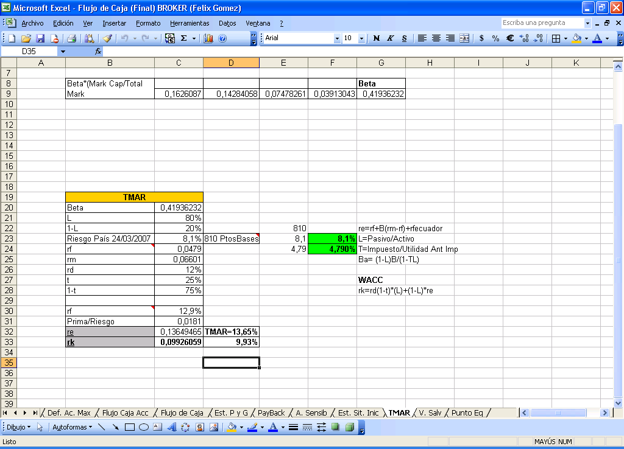
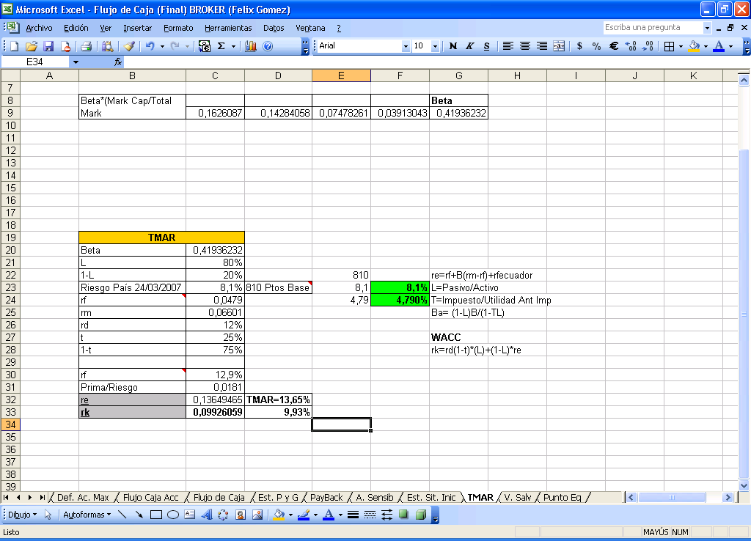
3.6 TASA DE DESCUENTO TMAR (MÉTODO CAPM)

Slide 44
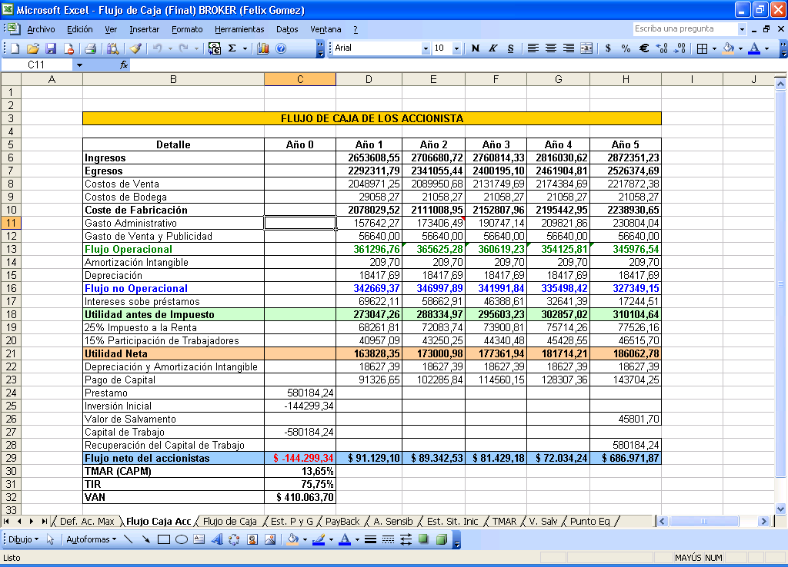
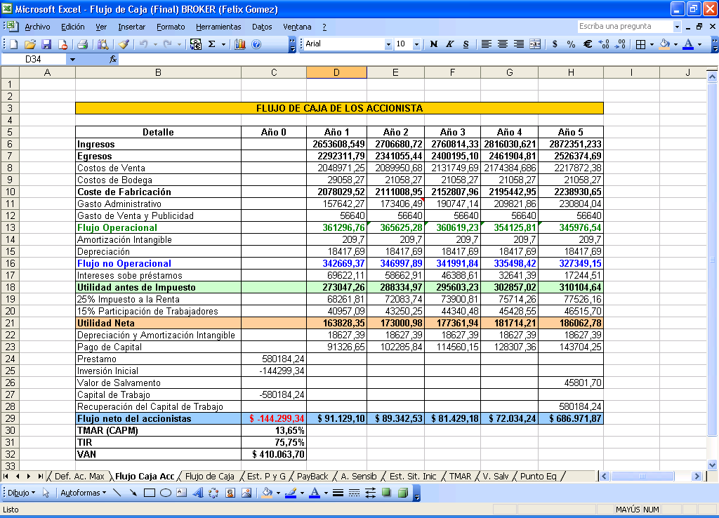
3.7 FLUJOS DE CAJA
    3.7.1 FLUJO DE CAJA DE LOS ACCIONISTAS

Slide 45
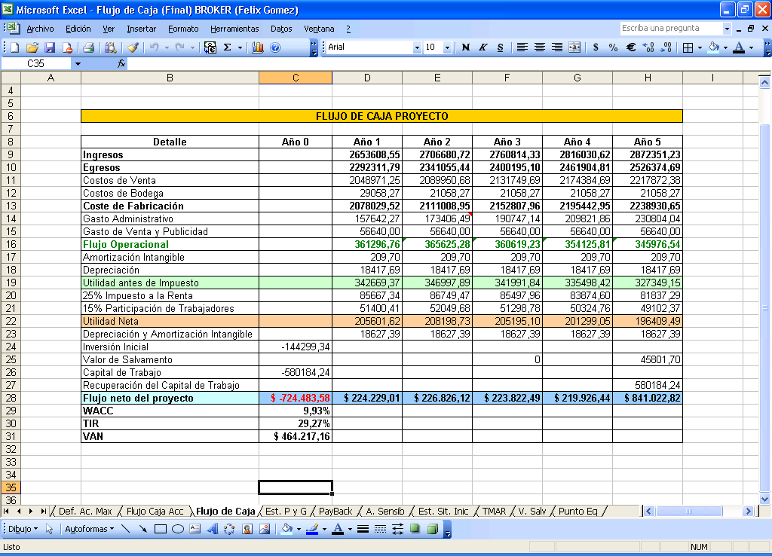
3.7 FLUJOS DE CAJA
    3.7.2 Flujo de caja del Proyecto

Slide 46
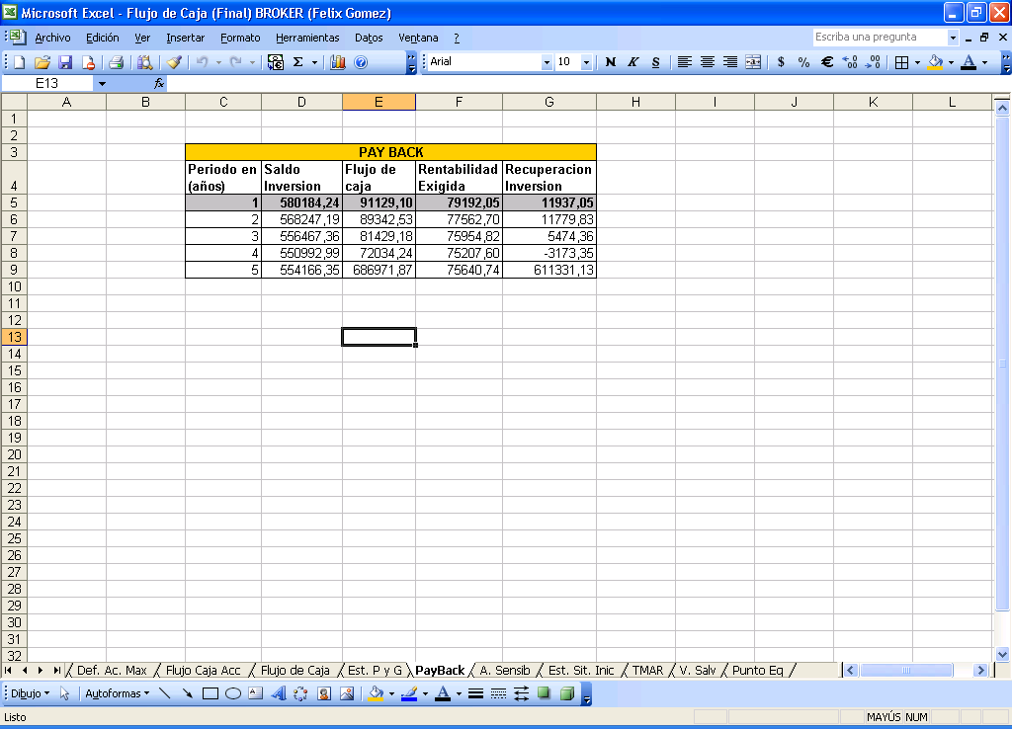
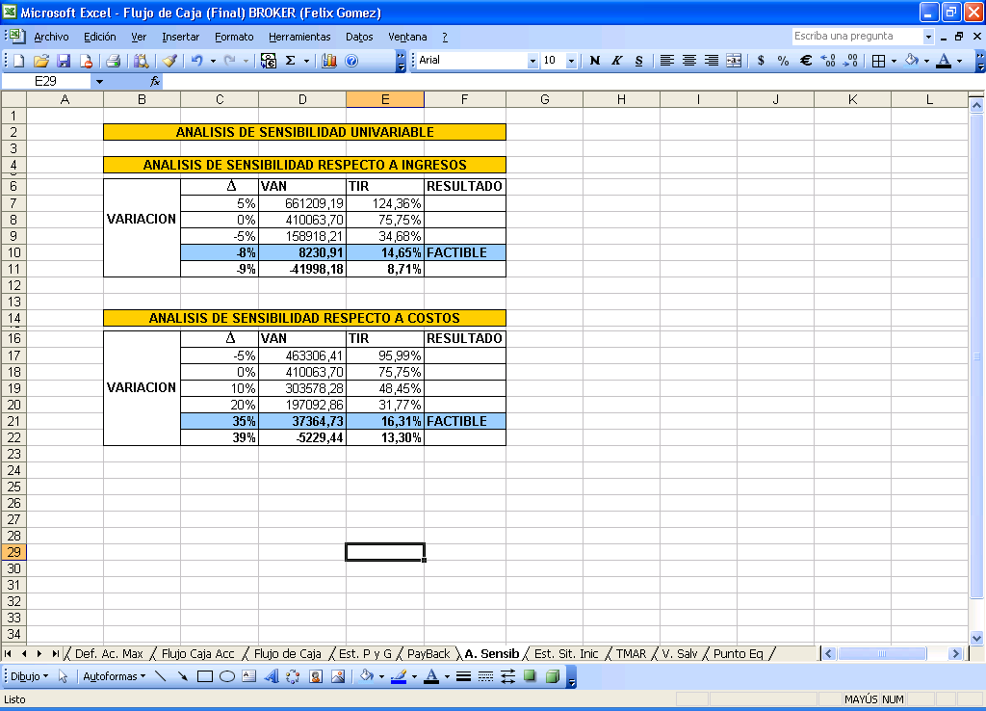
3.8 RECUPERACIÓN DEL CAPITAL (PAY BACK)
  3.9 ANÁLISIS DE SENSIBILIDAD UNI-VARIABLE

Slide 47
CONCLUSIONES
Bajo en análisis financiero realizado para nuestro AG BROKER, hemos podido determinar la Factibilidad del Proyecto, puesto que obtuvimos una TMAR del 9,93% y una TIR del 29,27% y como complemento de nuestro análisis obtuvimos un VAN = 464217,16. Lo que nos reafirma la factibilidad del Proyecto.
Podemos decir que nuestro proyecto es factible hasta el punto en que sus ingresos disminuyan en un 8% dado que una disminución de los ingresos en éste porcentaje, nos deja una TIR muy semejante a la TMAR y un VAN muy aproximado a cero.
Por otro lado también podemos descifrar la factibilidad de nuestro proyecto cuando sus costos se incrementan en hasta un 35% puesto que un incremento de los costos en hasta dicho porcentaje, nos deja una TIR muy semejante a la TMAR y un VAN muy bajo.

Slide 48
RECOMENDACIONES
AG Bróker deberá contar con más alternativas de negocios, para evitar pérdidas ante cambios de tendencias de cultivo.
Buscar en la exportación de productos por vía marítima, alternativa adicional pero menos costosa que la elegida, esto ante repentinos cambios en las regulaciones hechas por los mercados asiáticos.
Al término del periodo de vida útil de sus herramientas y equipos, crear la política de reposición de activos y no como apaga fuegos como es la tendencia empresarial en Ecuador.
Exportar a mayores puntos, claro está previo a un estudio de factibilidad para incursionar en mercados no explotados

Slide 49
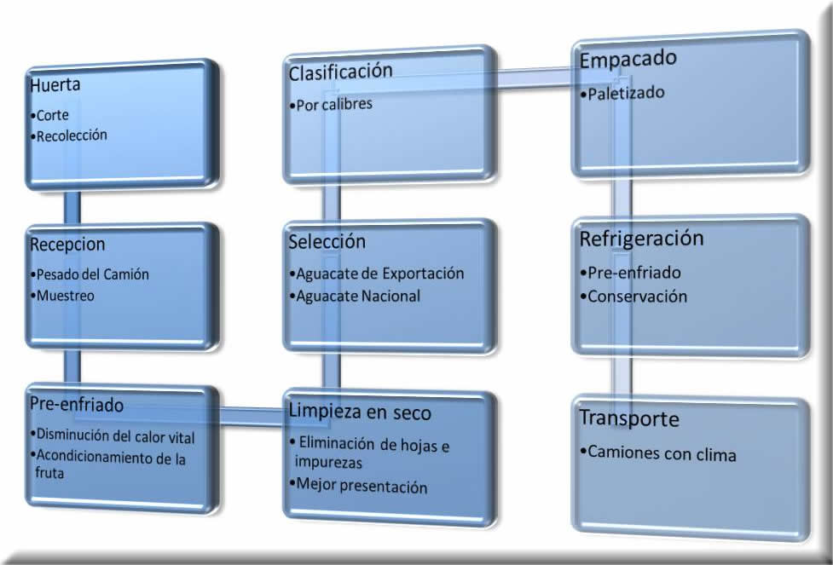
Modelo del Flujo de Proceso de AG Broker

Slide 50
Muchas gracias, Dios los bendiga!

